Slide 1
UMINT - Alokácia investícií
Petra Kirschová
Matúš Domorák
Peter Csicsay

Slide 2
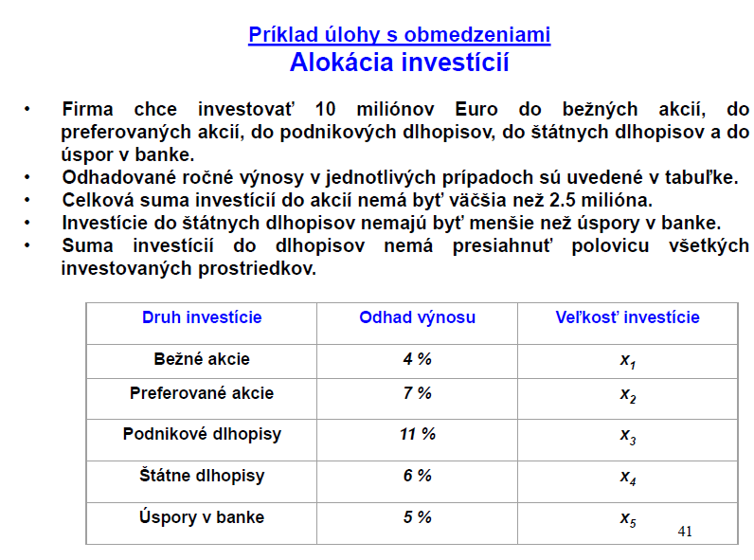

Slide 3
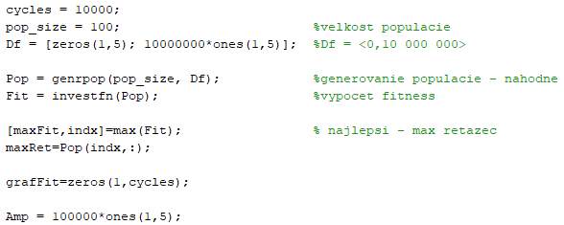
Genetický algoritmus – inicializácia

Slide 4
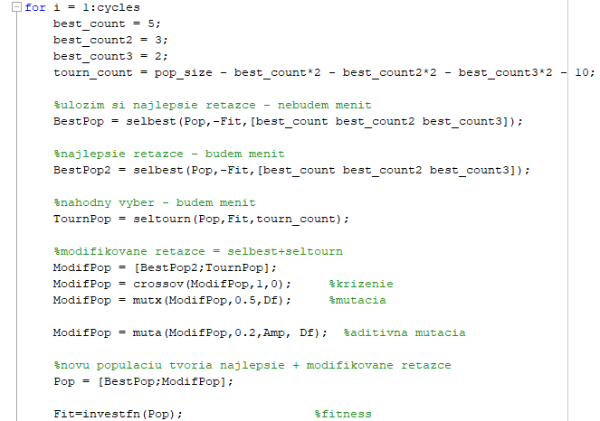
Genetický algoritmus – pokračovanie

Slide 5

Genetický algoritmus – pokračovanie

Slide 6

Fitness funkcia

Slide 7

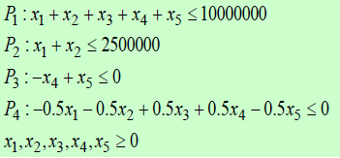
Ohraničenia

Slide 8


Slide 9
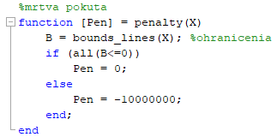
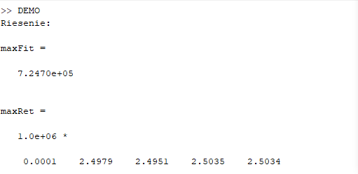
Mŕtva pokuta

Slide 10
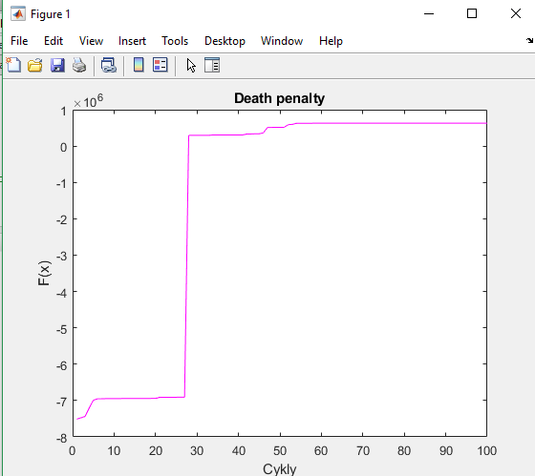

Slide 11
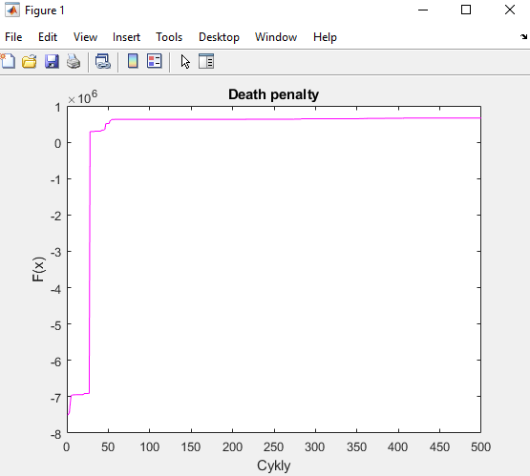

Slide 12
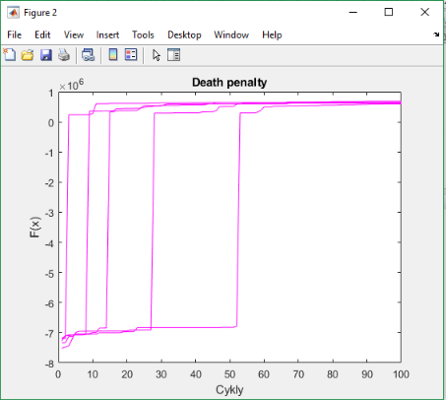

Slide 13

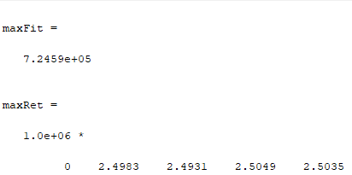
Stupňová pokuta

Slide 14
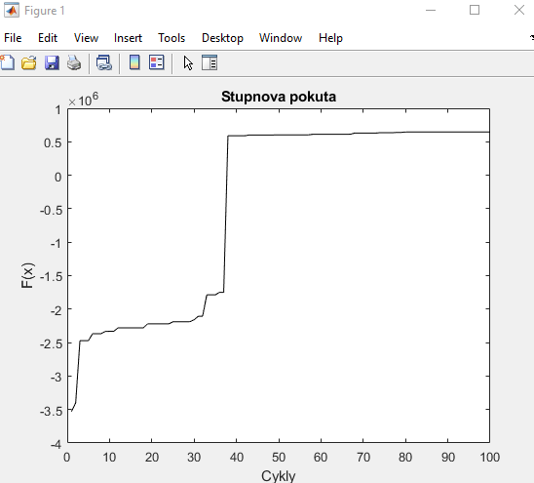

Slide 15
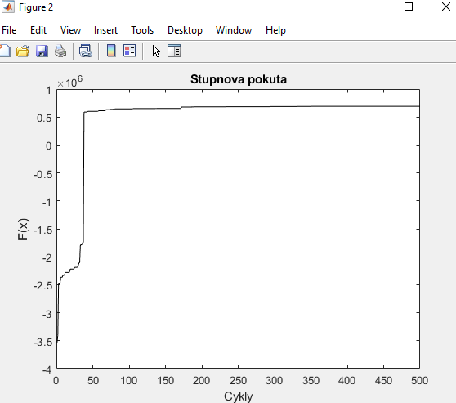

Slide 16
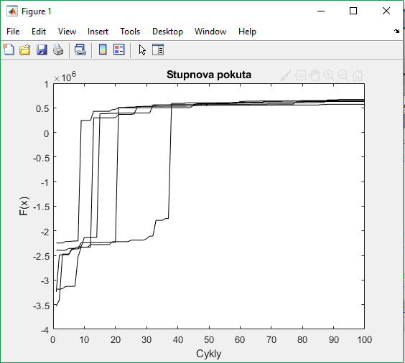

Slide 17
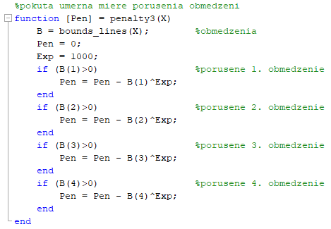
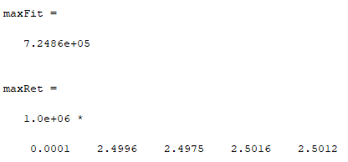
Pokuta úmerná miere porušenia obmedzení

Slide 18
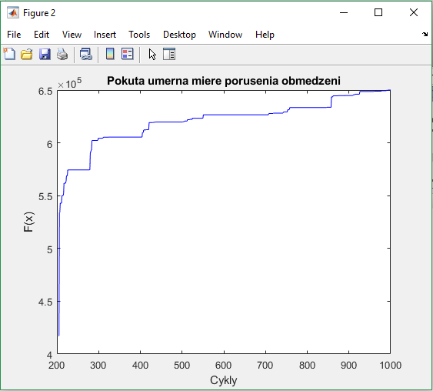

Slide 19
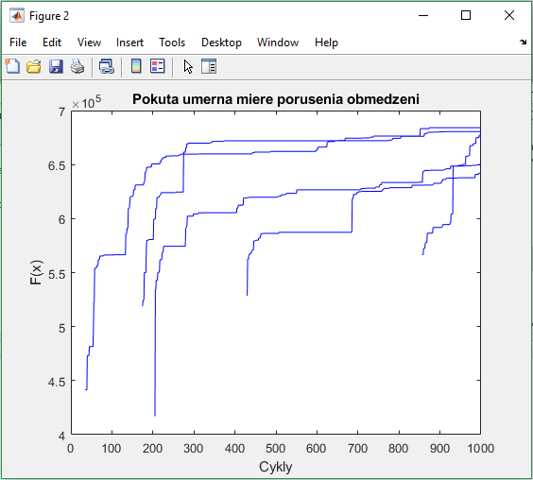

Slide 20
